Slide 1
Основные признаки и последствия употребления психоактивных веществ.
Современные психоактивные вещества

Slide 2
Психоактивные вещества (ПАВ) — любое химическое вещество (или смесь) естественного или искусственного происхождения, которое влияет на функционирование центральной нервной системы, приводя к изменению психического состояния. ПАВ, влияющие на высшие психические функции, и часто используемые в медицине для лечения психических заболеваний, называются психотропными. ПАВ, вызывающие привыкание и запрещённые законодательством, часто называются наркотиками.

Slide 3
Согласно закона «О наркотических средствах и психотропных веществах» от 10.12.1997года
наркотические средства - вещества синтетического или естественного происхождения, препараты, растения, включенные в Перечень наркотических средств, психотропных веществ и их прекурсоров, подлежащих контролю в Российской Федерации.

Slide 4
Особенность действия ПАВ – формирование пристрастия с возникновением психической и физической зависимости.
По Международной классификации болезней такими веществами являются:
алкоголь;
опиоиды;
каннабиноиды;
седативные и снотворные средства;
кокаин;
амфетамин и другие стимуляторы (включая кофеин);
галлюциногены (включая LSD, псилоцибин, мескалин и другие);
табак;
летучие растворители.

Slide 5
Виды психоактивных веществ (ПАВ)
По происхождению:
-растительные,
-полусинтетические (синтезируемые на основе растительного сырья);
-синтетические.
По способу действия на организм:
-Стимулирующие центральную нервную систему– кокаин, амфетамин, кофеин.
-Депрессанты (успокоительные средства)- опиоиды(героин), снотворные.
-Галлюциногены.
-Нейролептики.
Сочетанное действие:
-стимулирующее и депрессивное — никотин, этанол.
-стимулирующее, депрессивное и галлюциногенное— ТГК, галлюциногены.
-стимулирующее, нейролептическое, депрессивное, галлюциногенное— Марихуана, содержащая и ТГК и каннабинол.

Slide 6
Механизм действия
На ЦНС ПАВ оказывают разнообразное влияние на любом уровне функционирования ЦНС: молекулярном, клеточном, системном, синаптическом. Любое такое влияние сопровождается изменением обмена веществ на том уровне, на котором происходит это влияние.
В организм ПАВ могут попадать самыми разными путями:
перорально, через пищеварительную систему,
парентерально — внутримышечно или внутривенно,
через слизистые, в том числе интраназально (через носоглотку путём вдыхания измельчённого вещества),
через лёгкие, путём курения или вдыхания паров.

Slide 7
Клинические проявления опьянения наркотическими веществами зависят от вида и дозы вещества, давности зависимости и её стадии.
У начинающих наркоманов признаки опьянения более заметны.

Slide 8
Признаки злоупотребления коноплей
опьянение небольшими и средними дозами характеризуется:- расширением зрачков, сухостью во рту, покраснением лица, губ и склер глаз. В этом состоянии опьяненные подвижны, динамичны. Много смеются. Решения принимают легко и бездумно. Речь ускоренная, многословная, торопливая и нечеткая. Если всем вокруг весело, принявший наркотик- смеется, если грустно - плачет.
если доза наркотика большая:- лицо опьяненного может быть бледным, зрачок - узким, губы - сухими. При этом он вял, заторможен, погружен в себя. Говорит «заплетающимся языком». На вопросы отвечает с задержкой, иногда невпопад, односложно. От него может исходить отчетливый запах конопли(приторно-сладковатый запах дыма). Движения неуклюжие и размашистые. Обычно в таком состоянии наркоман стремится уединиться, чтобы никто не мешал ему и не «доставал» разговорами и просьбами - он все равно не в состоянии их выполнить. Тяжелая передозировка препаратами конопли способна вызвать острый психоз.

Slide 9
Признаки употребления опиатов
Необычная сонливость в самое неподходящее время. Если оставить опьяневшего в покое, он начинает засыпать в любой позе и клевать носом («зависает»), периодически просыпаясь. Если его окликнуть, он сразу включается в разговор, как будто и не спал.
При этом у него замедленная речь, слова он растягивает, начинает говорить о теме, которую уже давно обсудили и забыли, несколько раз может рассказать одно и то же. Но может быть оживленным, остроумным, легким в общении.
Очень добродушен, покладист, сговорчив и предупредителен.
Производит впечатление крайне рассеянного или задумчивого.
Засыпая, может забыть о сигарете, которая горит у него в руке и выронить ее либо обжечь руку. Поэтому у наркоманов со стажем на одежде часто видны дырки с обгоревшими краями.
Стремится уединиться, лучше в отдельной комнате. При этом включить там телевизор или видео и заснуть. Иногда, наоборот, желает быть в обществе, даже если его и не просят; навязчив и назойлив.
Зрачок в это время необычно узкий ( точечный, как «иголочное ушко») и совершенно не реагирует на свет . Кожа бледная, сухая и теплая.
Болевая чувствительность снижена, и он может обжечься о сигарету или горячую сковородку, не почувствовав боли.
Его тяжело уложить спать «по нормальному» - то есть в кровать с выключенным в комнате светом - до поздней ночи (иногда до 2-4 часов ночи).

Slide 10
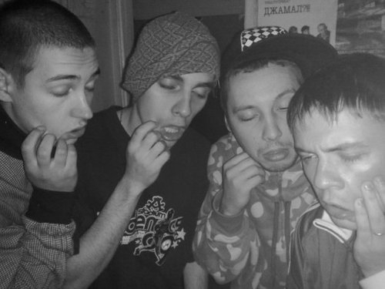

Slide 11
Состояние опьянения не держится больше 8-12 часов, а иногда продолжается всего 4-5 часов. Когда оно постепенно проходит, постепенно начинается синдром отмены («ломка»)
В это время наркоман беспокоен. Он напряжен, раздражителен без причины, нервничает. Ему необходимо найти наркотики, поэтому он нетерпелив. Если к нему пристать с вопросами, он вспылит и нагрубит.
Начинающие наркоманы, которые еще не имеют тяжелой физической зависимости, способны переносить «ломки» «на ногах». В этом случае они могут сказаться родным «больными». Картина опиатной абстиненции в легкой форме напоминает ОРЗ или расстройство желудка: начинается все с резкого расширения зрачков, вялости, недомогания, озноба, сильной потливости и сниженного настроения. Наркоманы кутаются в теплые вещи, включают обогреватели, даже если в помещении не холодно. Их мучает насморк, они постоянно чихают. Их тошнит, а потом может начаться и рвота. Болит живот, бывает частый жидкий стул. В это время наркоманы почти не спят по ночам. Лежать неподвижно не могут, хотя и стараются. Переносить такое состояние (а пройдет не менее 4-х суток, пока станет хоть немного легче) могут лишь те, кто либо недолго злоупотребляет наркотиками; либо те, кто пользуется поддержкой и заботой родных. Да и то не всегда. Поэтому обычно наркоман не выдерживает и на третьи сутки болезнь внезапно «проходит»: значит, он подкололся и опять чувствует себя хорошо

Slide 12
Объективные признаки употребления наркотиков и наркотической зависимости
Длинные рукава одежды всегда, независимо от погоды и обстановки.
Неестественно узкие или широкие зрачки независимо от освещения.
Отрешенный взгляд..
Часто - неряшливый вид, сухие волосы, отекшие кисти рук; темные, разрушенные, «обломанные» зубы в виде «пеньков».
Осанка чаще сутулая..
Невнятная, «растянутая» речь.
Неуклюжие и замедленные движения при отсутствии запаха алкоголя изо рта.
Явное стремление избегать встреч с представителями властей.
Раздражительность, резкость и непочтительность в ответах на вопросы.
После его появления в доме у Вас пропадают вещи или деньги.
Следы уколов наркоманы обычно не показывают, но иногда их можно заметить на тыльной стороне кистей. Часто следы уколов выглядят не просто как множественные красные точки, а сливаются в плотные синевато-багровые тяжи по ходу вен.

Slide 13
Признаки употребления психостимуляторов
Во время опьянения психостимуляторами наркоманы необычайно оживлены, стремительны в решениях и поступках. Движения порывистые, резкие. Быстро выполняют все дела, не могут ни минутки посидеть на месте (в буквальном смысле - меняют позу каждые 20 секунд). Периодически начинают куда-нибудь собираться, но могут так никуда и не уйти. Также быстро говорят и перескакивают с одной темы на другую в разговоре. С минуты на минуту меняют свои намерения, поэтому не доводят до конца начатые дела.
Внешне- зрачки расширенные , сухая кожа, очень частый пульс и повышено кровяное давление.
Иногда с ними случаются приступы стереотипных движений: на протяжении нескольких часов могут, например, бесцельно разбирать и собирать будильник или переставлять книги в шкафу.
Могут не спать по несколько дней.
После того, как опьянение прошло, наступают вялость, замедленность реакций, раздражительность. Настроение обычно снижено, но вместе с этим наркоманы тревожны, насторожены, пугаются громких звуков или даже негромких, если они прозвучали в тишине. У больных со стажем возможно развитие устрашающих галлюцинаций и бреда преследования (которые наркоманы называют «изменой»). Кожа бледная, покрыта потом, движения плохо координированы, неуверенные. Пульс остается частым.

Slide 14
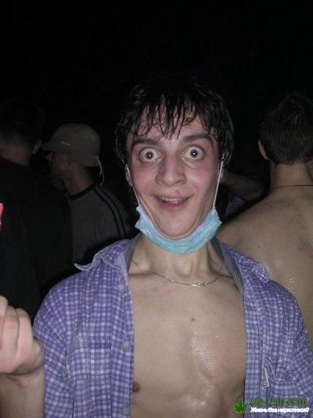
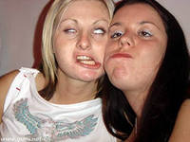
Как действуют спиды

Slide 15
Признаки злоупотребления галлюциногенами
В состоянии опьянения наркоманы слишком привлекают к себе внимание, потому что от души чудят: бредят, совершают нелепые поступки, прислушиваются к несуществующим голосам или в течение длительного времени разглядывают рисунки на обоях (они представляются им шедеврами живописи или даже мультфильмами). Поэтому они стараются переждать опьянение вдали от людей или принимают наркотики тогда, когда не ждут родственников домой.
Физическая абстиненция не слишком заметна.
Производят впечатление человека «не от мира сего»: много внимания уделяет общим вопросам философии, религии и мироздания, выдвигает нетривиальные психологические или социальные идеи, слишком увлечен модернистким искусством. Либо испытывает затруднение в установлении дружеских отношений с малознакомыми людьми, сторонится веселых компаний сверстников, замкнут, робок с противоположным полом и нелюдим.
Перечисленные качества никак нельзя назвать предосудительными или редко встречающимися в молодом возрасте. Именно поэтому диагностика злоупотребления галлюциногенами очень сложна. Обычно сами больные рассказывают о своих похождениях, когда начинают сталкиваться с осложнениями наркотизации: психозами, депрессиями и апатией.

Slide 16
Признаки употребления снотворных препаратов и Летучих Веществ Наркотического Действия (ЛВНД)
Картина опьянения снотворными и ЛВНД напоминает алкогольное, без запаха спиртного.
При употреблении малых доз снотворного диагностика по внешним признакам затруднительна.
Зрачки обычно расширены. Кожа бледная . Частота пульса повышена. Координация движений резко нарушена, они размашистые, избыточные, неуклюжие. Внимание опьяневших неустойчивое, и они быстро переключаются с одой темы на другую. Речь «заплетающаяся», невнятная, излишне громкая.
Через 2-4 часа наркоманы становятся вялыми, сонливыми и затем могут заснуть на 2-4 часа.
Для принимающих ЛВНД возраст от 10 до 14 лет. (изредка встречается «профессиональное» злоупотребление ЛВНД у маляров, шоферов и лиц других профессий, связанных с этой химией).
Запах алкоголя при этом отсутствует, зато иногда можно почувствовать слабый запах растворителя, ацетона или бензина - обычно от волос или одежды.
После опьянения иногда можно заметить "провалы" в памяти.
У систематически злоупотребляющих ЛВНД кожа землистого оттенка, переносица и веки несколько отечны, волосы и ногти сухие и ломкие.

Slide 17
Закись азота (веселящий газ)
Веселящий газ (N2O, оксид азота) представляет собой синтетический наркотик и относится к категории диссоциативных наркотиков. Употребляется путем вдыхания.
Вызывает действия : расслабление, эйфория, изменения зрительного и звукового восприятия, утрата ощущения времени, наступающее через несколько секунд после употребления и сохраняющее продолжительность от 30 с до 4 мин.
Риски и побочные эффекты:
Легкая тошнота, головные боли; при чрезмерном употреблении потеря сознания, снижение кровяного давления, нарушения сердечного ритма, в худшем случае смерть в результате дыхательного паралича. Опасность удушья при недостаточном поступлении кислорода, повышенная опасность получения травм в результате падения во время трипа. Длительное употребление веселящего газа создает нагрузку на нервную систему и приводит к недостатку витамина В12 (опасность нарушения клеточной функции и временного бесплодия). Возможна зависимость с психическими симптомами

Slide 18
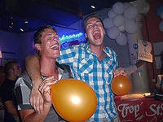
Веселящий газ – сознание может больше никогда не вернуться

Slide 19
Оксибутират натрия (жидкий экстази, «буратинка»)
Натрия оксибутират — лекарственное средство для наркоза, обладает снотворным, седативным, центральным миорелаксирующим, антигипоксическим, ноотропным и противошоковым действием.
Активирует обменные процессы в тканях мозга, сердца, сетчатке глаза, повышает их устойчивость к гипоксии
Усиливает действие анальгезирующих, а также наркотических средств.
При приеме внутрь эффект наступает через 10—15 мин вызывает эйфорическое состояние без побочных эффектов, продолжающееся 2—3 часа и прекращающееся без наступления «похмельных» синдромов.

Slide 20
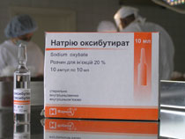
Реклама в Интернете: «Помни: оксибутират – и любая дева даст!»

Slide 21
Малые дозы: эффекты подобны легкому алкогольному опьянению. Легкая расслабленность, повышенная общительность, легкое головокружение.
Средние дозы: усиливается релаксация, появляется неустойчивость психики. Некоторые отмечают повышенную чувствительность к музыке, тягу к танцам. Улучшается настроение. Появляется некоторая сбивчивость речи, неадекватность, дурашливость. Иногда возникает тошнота.
Высокие дозы: При сохраненном сознании — нарушение равновесия, слабость, разбитость.
Передозировка возникает очень легко. Существует большая зависимость действия оксибутирата от дозы. Увеличение дозы всего в полтора раза может вызвать бесконтрольное поведение, сопровождающееся провалами в памяти. При бо́льших дозах — тошноту и рвоту, затем — глубокий сон вместо безмятежного веселья. Оксибутират в сочетании с алкоголем взаимно усиливается, и нормальная доза в сочетании с алкоголем легко может вызвать передозировку, вплоть до потери сознания, и угнетения функции дыхания и смерти.

Slide 22
Соль для ванн - Cristalius (кристалиус)
Cristalius – это мефедрон и его аналоги. Мефедрон — синтетический стимулятор ЦНС, по своим эффектам является чем-то средним между амфетамином и экстази (MDMA)•
Производит волнообразное воздействие. Вначале наступает эйфорическое состояние, но затем волна отходит, что заставляет употребляющего принять новую дозу. Т.к. наркотик накапливается в организме, уже после повторного употребления может наступить передозировка и смерть.
Зависимость формируется постепенно. Последствиями отказа от употребления является синдром отмены с симптомами – чувство утраты, страха, паники, агрессии. Физические проявления - частые носовые кровотечения, боли в груди, горле, носу, затрудненное дыхание, синюшность конечностей, нервный тик, мышечные спазмы, скрежет зубами, высыпания, тошнота, бессонница. Возрастает риск инфаркта миокарда, гипертонии, аритмии и острой сердечной недостаточности.
Уровень смертности, вызванный употреблением соли, является самым высоким по сравнению с другими наркотиками.

Slide 23
Спайс
Травяной курительный сбор содержит в своем составе растения, содержащие сильнейшие галлюциногены.
Наркотический эффект этой смеси превышает эффект обычной конопли.
Употребляется путем курения. Обладает высокой проникающей способностью в клетки мозга. Вызывает состояние дереализации (потери связи с реальностью), ощущение легкости, веселья, ярко выраженные галлюцинации.
Последствиями приема являются: импотенция, нарушение гормонального баланса, бесплодие, стремительное выпадение волос, резкий подъем АД, постоянные суицидальные мысли.

Slide 24
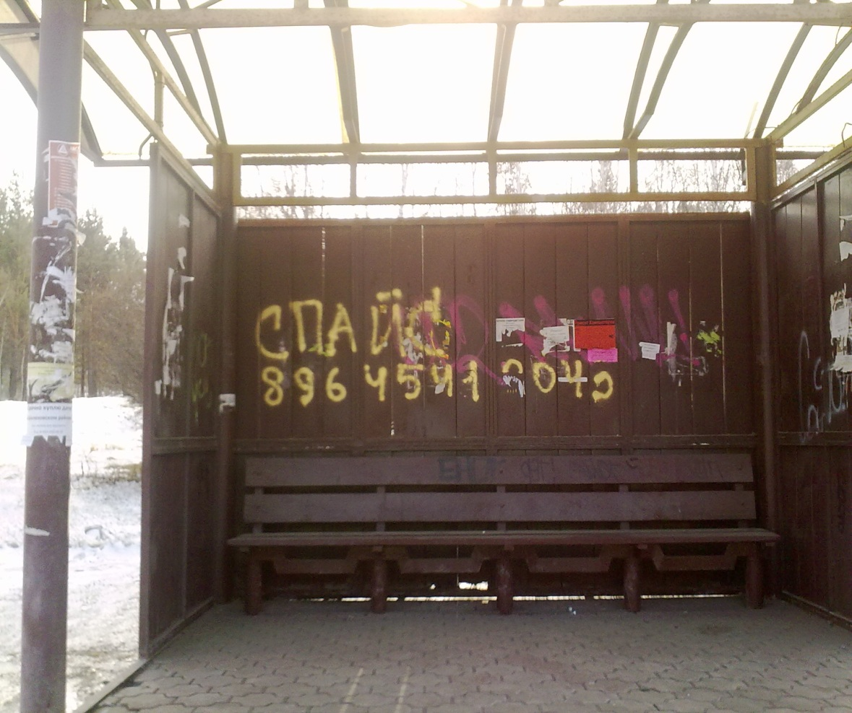
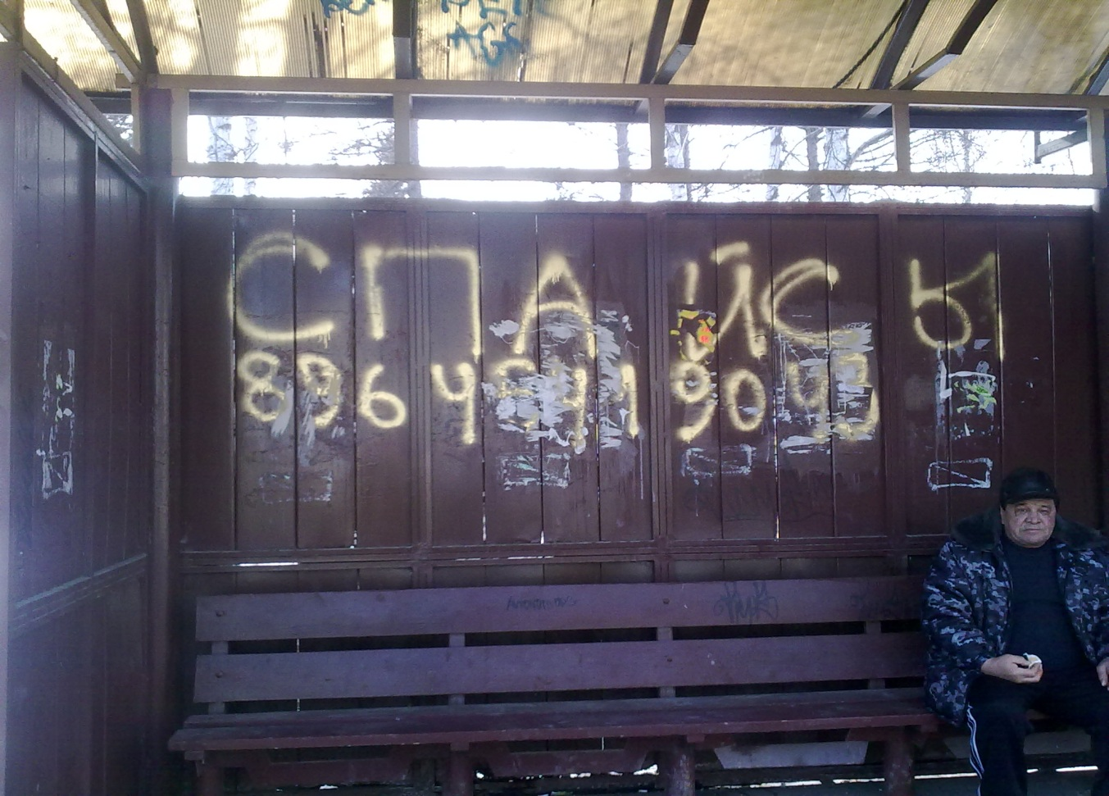
Спайсы в Иркутске

Slide 25
JWH-018
— химическое соединение, принадлежащее к семейству (аминоалкил)индолов.
По силе воздействия на каннабиноидные рецепторы мозга JWH-018 превосходит ТГК примерно в пять раз.
Производит эффект, сходный с воздействием марихуаны. Препарат не определяется в результатах допинг-контроля и нарко-тестов.
Дозировки различаются при разных способах употребления.
Под брендом Spice продаётся более 10 вариантов курительных смесей, различающихся по силе действия и комбинациям действующих веществ
Смеси расфасованы в пакеты размером приблизительно 5 на 7,5 см, содержащие по 3 грамма в разных видах смесей
Передозировка синтетических каннабиномиметиков может вызывать типичные для каннабиноидов тахикардию и тревожные состояния, паранойи, галлюцинации. Так же не редки случаи психозов у подверженных индивидуумов.

Slide 26
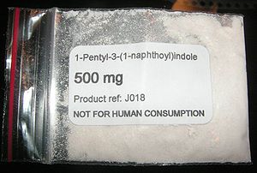
JWH-018
дозировка JWH-018 при приеме всего от 0.3 мг, объем порошкообразного вещества при таком весе очень мал, доза при определении на глаз рассчитывается сложно. В общем, среди тех, кто впервые принимает JWH-018 чудовищные передозировки, к сожалению, не редкость

Slide 27
«Дизайнерские» наркотики
На территории Сибирского федерального округа наметилась тенденция распространения нового поколения синтетических наркотиков, так называемых «дизайнерских» наркотиков. Анализ наркоситуации в сфере незаконного оборота синтетических наркотических средств показал, что основная их масса на территорию Сибирского федерального округа поступает из Европы и Китая путем почтовых отправлений (экспресс - почтой DHL, «EMS Почта России» и т.д.).
Физико-химические особенности данных веществ позволяют вводить их в организм как путём инъекций, так и иным способом (курение, вдыхание, растворение в напитках). Средняя действующая доза в десятки раз меньше, чем у опиатов или канабиоидов, и составляет всего 5 - 10 миллиграммов.

Slide 28
Главная опасность заключается в том, что синтетические наркотики, в отличие от растительных (опиатов, кокаина, марихуаны), в организме не метаболизируются, т.е. не разрушаются и, возможно, что полностью не выводятся никогда. Одна доза (0,01г) может действовать больше трех суток. Возникает эйфория и легкость, ощущение собственной силы, могущества, сверхспособностей, отсутствует сон. Активность очень высокая. Когда действие наркотика заканчивается, наступает страх, стремление куда-то бежать, в том числе на поиски наркотика.
Лечить таких наркоманов чрезвычайно сложно и долго, расстройства мышления в отдельных случаях необратимы. При внешних формальных признаках психического здоровья человек, всего несколько месяцев употреблявший «синтетику», обнаруживает полную невозможность адекватно оценивать себя, приспособиться к окружающей действительности, самостоятельно существовать, зарабатывать на жизнь. Фактически это инвалид, способный существовать только за счет общества.

Slide 29
Последствия употребления ПАВ
Развитие психической зависимости (чаще всего после первого употребления)
Формирование физической зависимости (синдрома отмены ПАВ)
Снижение интеллекта
Деградация личности
Потеря социальных связей
Высокий риск заболеваний ( ВИЧ, гепатиты, ЗППП…)
Необратимость ( невозможно полностью выздороветь, можно добиться длительной ремиссии)

Slide 30
Запомните!
Один наркоман вовлекает в зависимость до 15 человек.
Бывших наркоманов не бывает.
Легких наркотиков не существует.
Слабоалкогольная продукция- это миф.
Больше половины всех преступлений совершается в состоянии алкогольного, либо наркотического опьянения.
Ваши жизненные принципы- ключ к здоровью Ваших детей!

Slide 31
Спасибо за внимание!

